Slide 1
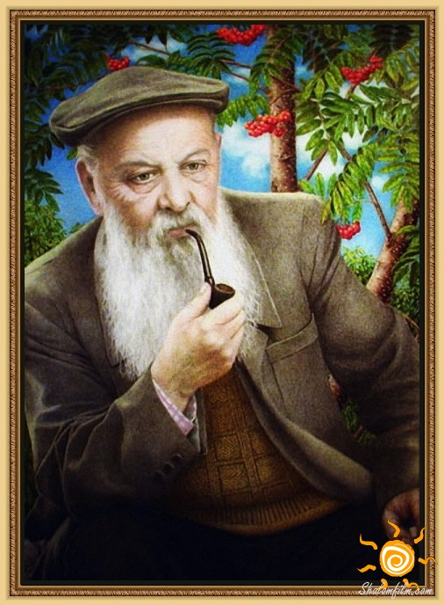
Тема: «Уральской старины сказитель»

Slide 2
Проблема русского национального характера в сказах П. П. Бажова.

Slide 3
Цель: Выявить особенности русского национального характера героевв сказах Бажова.

Slide 4
Задачи: 1. Увидеть художественный мир Бажова на основе метода проекта. 2.Выделить черты русского национального характера героев сказов. 3. В чём актуальность сказов Бажова.

Slide 5
Характер человека не застывает. Он может набираться сил. А может и вырождаться. Каков человек на деле, становится видно только тогда, когда приходит испытание, то есть тот момент, когда вы или устоите на собственных ногах, или упадете. Агата Кристи

Slide 6
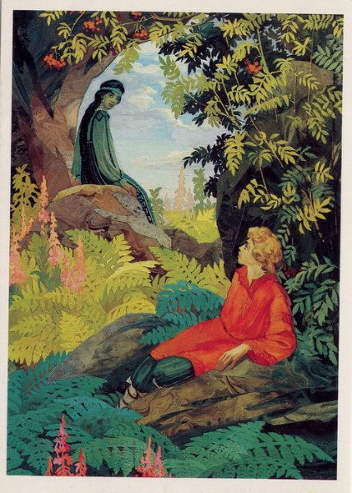
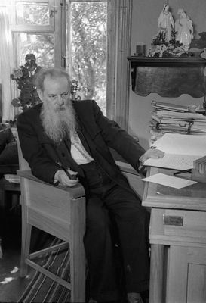
У памятника
Он раздвинул железные скалы,
Глянул в душу дремучих лесов.
И отправлены в мудрые сказы
Самоцветы немеркнущих слов.
Взял цветы на таинственном камне,
Что невидимы всем до поры,
И устлал к нам тропу лепестками
Пред Хозяйкою Медной горы.
Он шаги её лёгкие слышит,
Вьётся ящерка, в завтра скользя.
Если людям о вечности пишешь,
Повернуться спиной к ним нельзя.
Владимир Радкевич

Slide 7
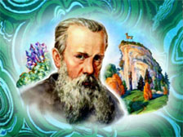
Уральский
сказочник…
(презентация)

Slide 8
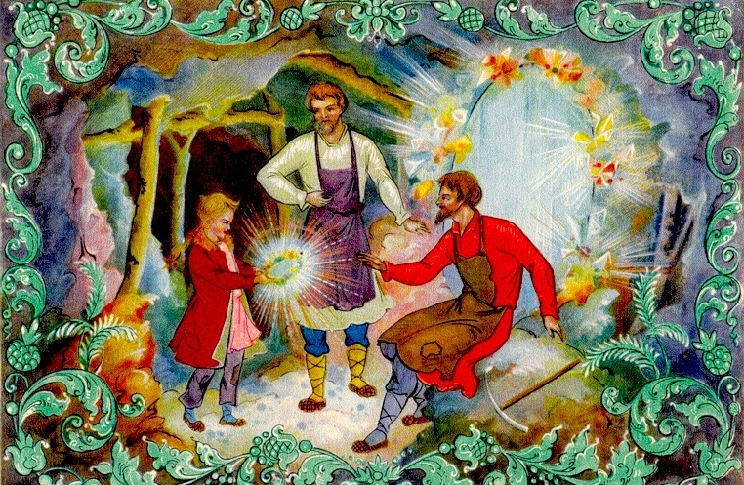
Музыка

Slide 9
СКАЗ – это произведение устного народного творчества о действительных событиях современности или недавнего прошлого, в котором повествование ведется от лица рассказчика. Толковый словарь Ожегова С.И.

Slide 10
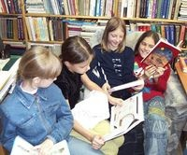
Уважаемый читатель! Аккуратный ты всегда. Книга друг твой и приятель, много мыслей в них, труда. Слово группе «ЧИТАТЕЛИ»

Slide 11
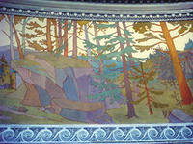
Вздрогнул сказочный мир сюжетов. И наполнили дом видения,
И герои сошли с портретов – дети тайного Вдохновения…
«Художники»

Slide 12
Театр! Как много значит слово. Для всех, кто был там много раз!
Как важно и порою ново. Бывает действие для нас!
«Актёры»

Slide 13
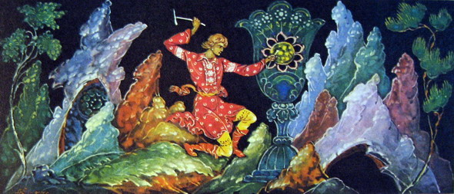
Кинофрагмент

Slide 14
С Данилой вместе ухожу я в гору
К Хозяйке, посмотреть её цветок.
Хочу взглянуть я на цветок, в котором
Огнём сияет каждый лепесток.
В который раз, склоняясь над этой книжкой
Я впитываю мудрость этих слов
Мне не забыть рассказов деда Слышко
Спасибо, добрый дедушка Бажов.

Slide 15
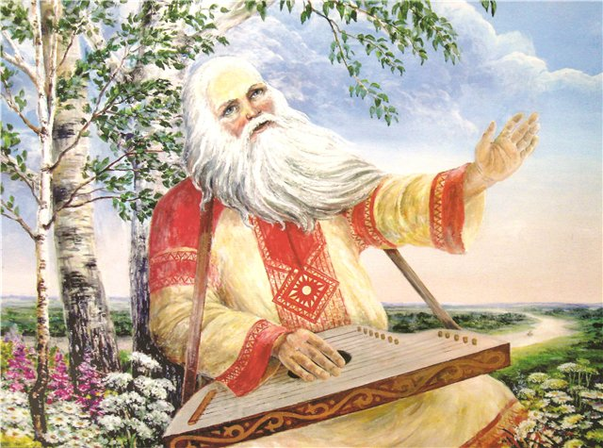
«группа Сказители».

Slide 16
Характер человека не застывает. Он может набираться сил. А может и вырождаться. Каков человек на деле, становится видно только тогда, когда приходит испытание, то есть тот момент, когда вы или устоите на собственных ногах, или упадете. Агата Кристи

